Slide 1
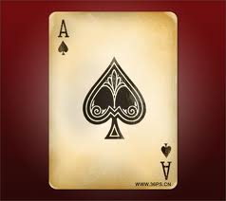
國企二丙期末作業
視覺與幻覺
第 組
指導老師：蔡麗雀
成員：林育德 BY101345
林冠儒 BY101314
江榮堃 BY101301
廖建智 BY101951

Slide 2
市場定位
小孩族群
老年族群

Slide 3
展覽說明
充滿驚奇、學習、求知慾

Slide 4
工作分配
初整
審核
收集
資訊

Slide 5
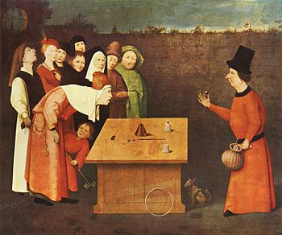
Cups And Balls
最早的戲法紀錄則是杯與球戲法在埃及

Slide 6
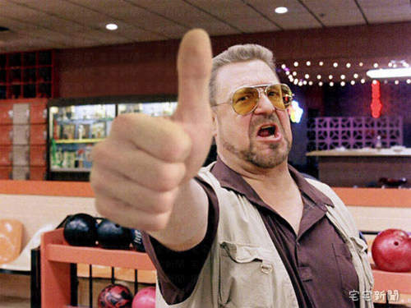
幻術
漢武帝為接見外賓 受到異國客人的讚揚

Slide 7
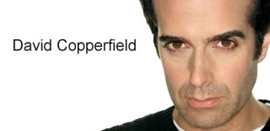
Who am I ?

Slide 8
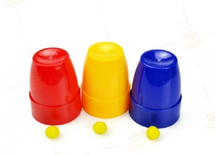
3杯球

Slide 9
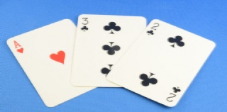
夢幻3張牌

Slide 10
渾沌骰子

Slide 11
承包商
南臺灣魔術娛樂總會 http://www.oatmagic.com/shop/bidIndex.php
雪恩魔術道具專賣網 http://www.shinemagic.com.tw/
鑫家魔幻管 http://singia.shop2000.com.tw/

Slide 12
其他服務
學魔術是需要
繳交材料費
及師資費的喔

